Slide 1
Online Chat Application
Курс: Разработка на клиент-сървър (fullstack) приложения с Node.js + Express.js + React.js
Изготвил: Мария Декова

Slide 2
Кратко описание на проекта
Комуникацията в днешно време е по-развита от всякога. Вече почти всяка система в Интернет предоставя и чат, в който може да се обсъждат продуктите на системата. Чат съдържат платформи за изображения (Instagram), на видео сървъри (Чат на живо в Youtube), на различни платформи за игри и т.н.
Онлайн чат приложението предоставя възможност на хората да използват опростена чат платформа и да обсъждат различни теми в интернет. Тя може да се използва само от регистрирани потребители. Приложение се използва в реално време чрез регистриране на събития от сървъра към уеб клиента с помощта на Socket.IO с цел да се позволи комуникация между потребителите в реално време.

Slide 3
Използвани технологии
Online Chat приложението е разработено с помощта на следните технологии:
Node.js и Express като back-end
MongoDB като база данни
React.js като front-end
Всеки изглед има обособен URL адрес, а маршрутът между страниците ще се извършва от страната на клиента, като се използва React Router
Приложение в реално време, като изпращането на събития от сървъра към клиента става с помощта на Socket.IO
HTML, CSS, Bootstrap

Slide 4
Инсталиране и настройка
В online-chat-backend директорията се изпълнява командата: npm run dev
В online-chat-frontend директорията се изпълнява командата: npm start
Endpoint: http://localhost:3000

Slide 5
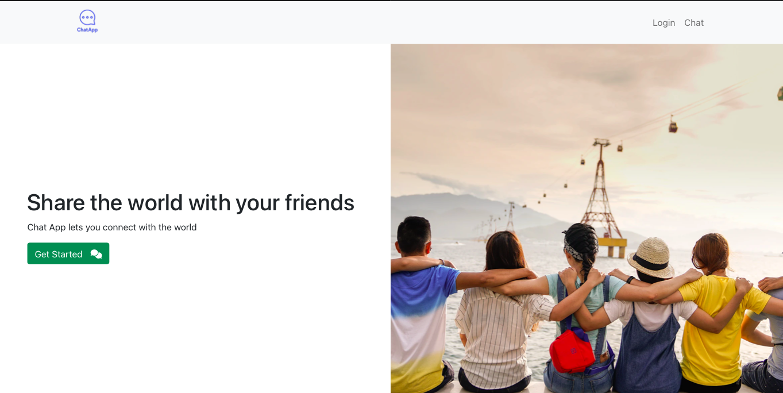
Изглед към началната страница

Slide 6
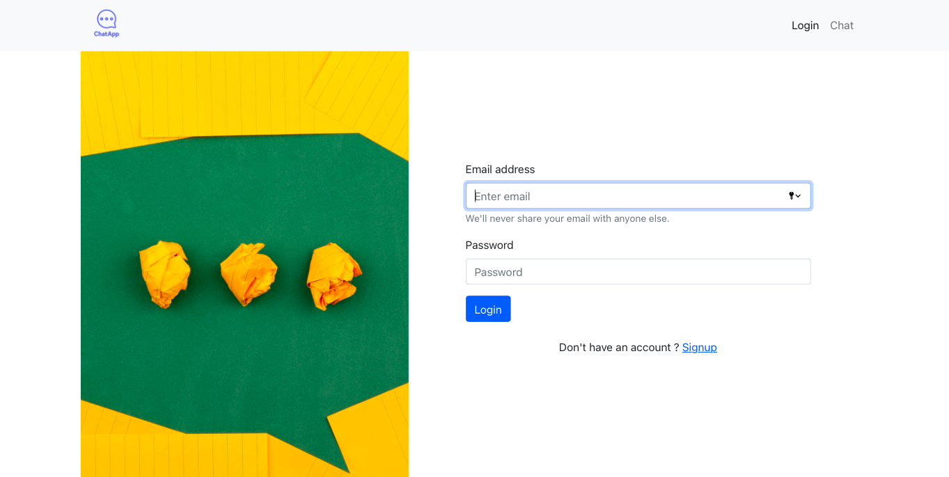
Изглед към Login формата

Slide 7
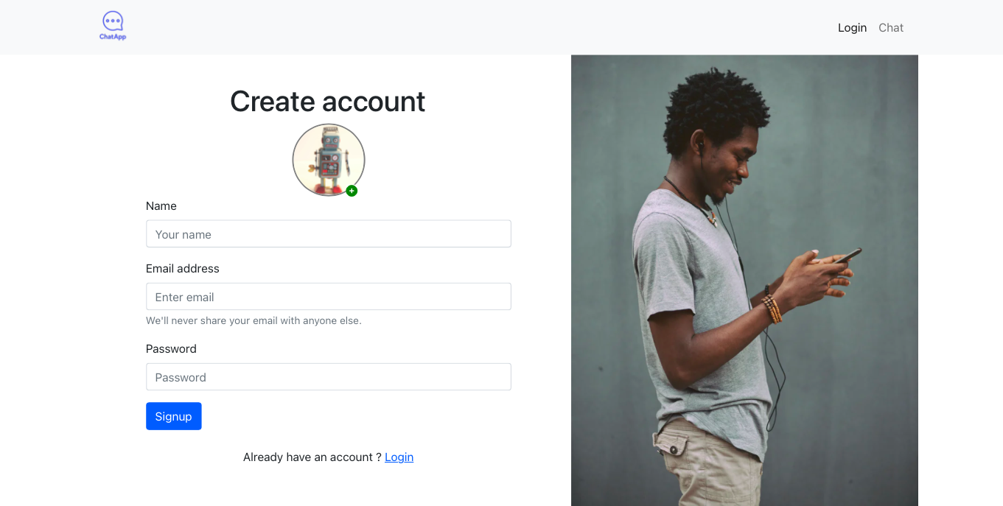
Изглед към Signup формата

Slide 8
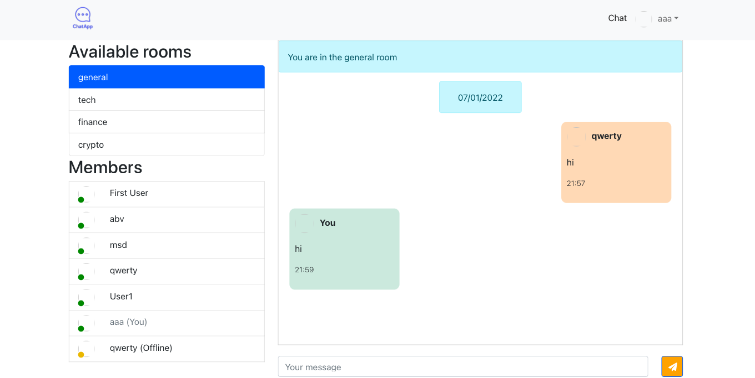
Изглед към чат приложението

Slide 9
Бъдещи подобрения
Админ права
Освен регистрирани потребители да се добави и форма за вход на админ потребители, които да имат повече права върху различните чат групи.
Организиране на събития
Потребителите да имат възможността да организират събития под подобна форма на чат групите - с тема, час, участници и допълнителни права кой има достъп.

Slide 10
Благодаря!
Време за въпроси…

